Slide 1
Řekové

Slide 2
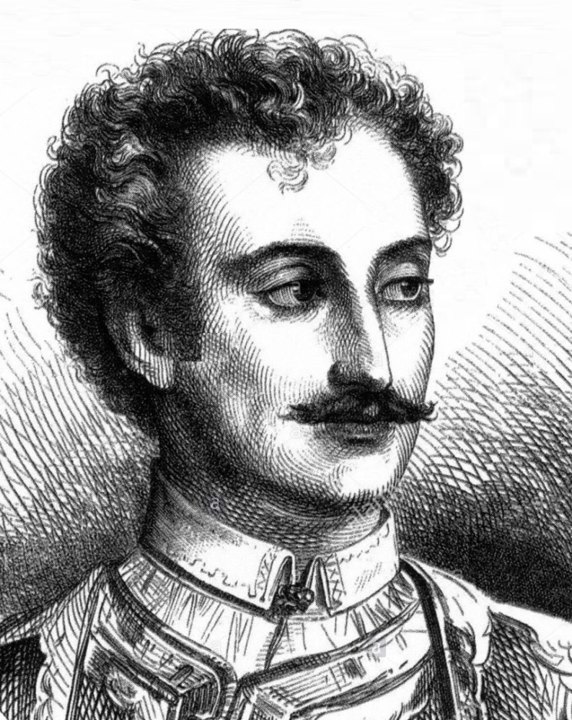
Historie kontaktů s Řeky
9. století
byzantské prostředí, Konstantin a Metoděj 863
do 18. století
Komárno, Vídeň: obchodníci, kavárníci, studenti, bankéři
Brno: internace Alexandros Ypsilanti

Slide 3
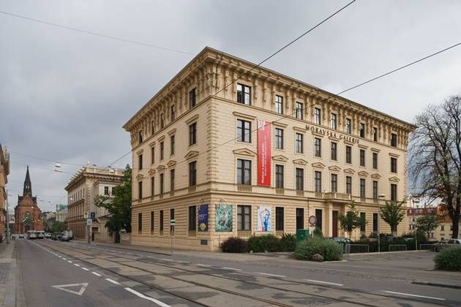
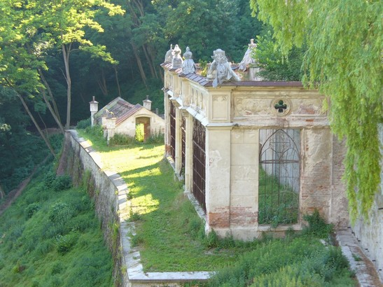
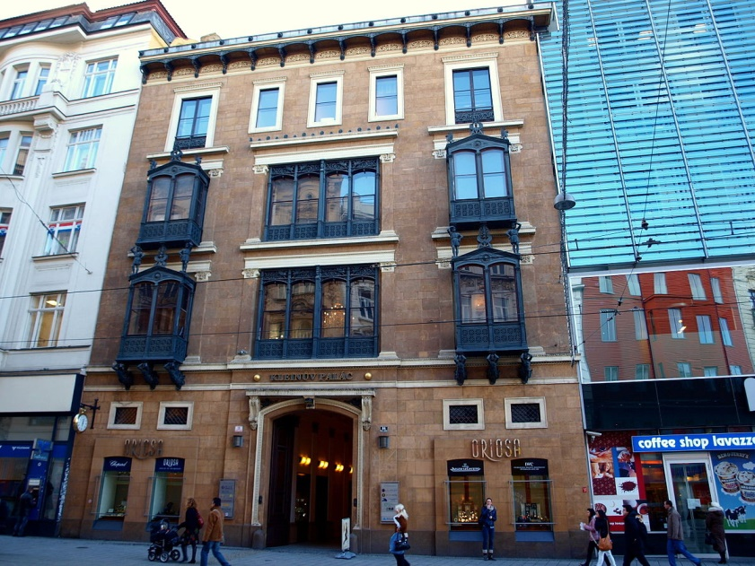
19. – 1. polovina 20. století
šlechta, finančníci (Logothetti, Sina, Baltazzi)
architekti (Hansen)

Slide 4
2. polovina 20. století
následek občanské války v Řecku (pravice vs. levice) → exodus do politicky bližších komunistických zemí => politická a válečná migrace
1948-9 – děti ze severního Řecka, děti a dospělí, cca 13,5 tisíce osob
dětské domovy – do r. 1962, nejvyšší počet 60
Československo-řecká společnost, KS Řecka
do r. 1991 neměli status národnostní menšiny

Slide 5
od 70. let 20. století
návrat do Řecka => v Čechách Řek, v Řecku Čech (Soluň, Athény)
od r. 2008
ekonomická migrace v důsledku hospodářské krize

Slide 6
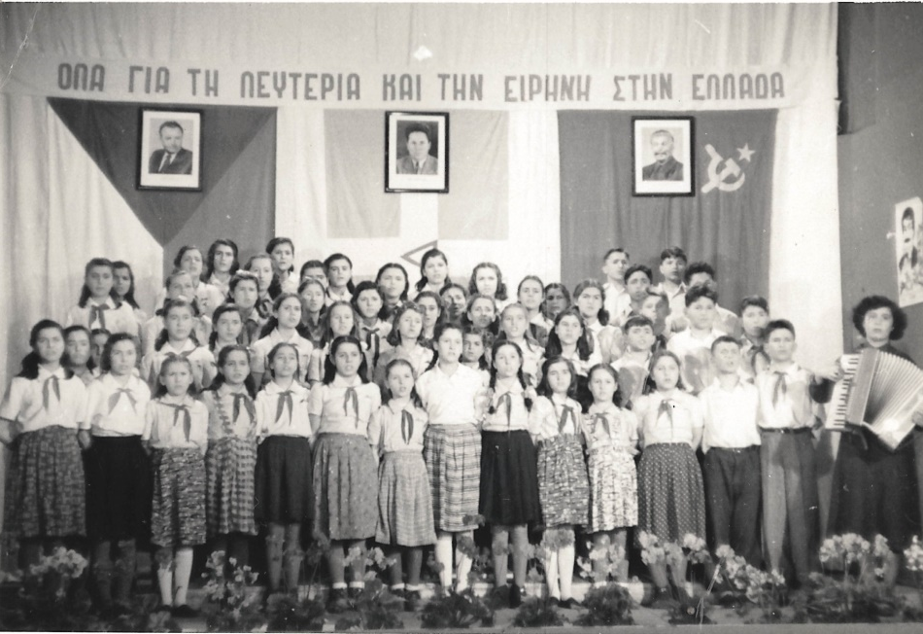
Charakteristika menšiny
1. generace – příchozí dospělí; přechodná doba => neuměli česky, malý kontakt s Čechy
1,5. generace – příchozí děti; kontakt s Čechy, češtinou, místní školy; smíšená manželství minimálně; kontakt s řeckou kulturou (domovy, rodiny, společenské a kulturní akce), pocit provizoria
2. generace – děti 1,5. g., v rodinách udržování řecké kultury dle úsudku rodičů, výrazná integrace (až asimilace)

Slide 7
3. generace – běžný život český, udržování řeckých kořenů prostřednictvím kulturních a vzdělávacích aktivit
SŠ a VŠ vzdělání
koncentrace ve městech, S Morava
zpočátku endogamní, dnes smíšená manželství
Č. o Řecích: přátelští, energičtí x na vše je čas, živelní, rodina je základ, exotika
Řeci o Č.: chladní, individualisti x systematičtí, pořádní

Slide 8
Statistické údaje
1991: 3,4 tis.
2011: 2.043 (kvalifikované odhady 7.000), JmK 243
2017: cca 1.500 trvalý nebo přechodný pobyt

Slide 9
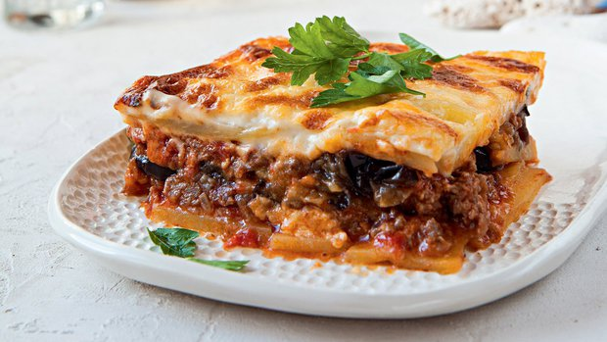
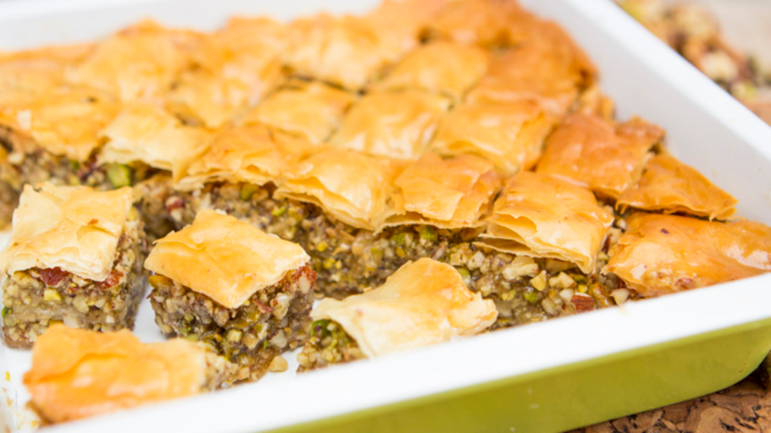
Etnické identifikátory
udržování v rodině i společenské rovině
jazyk: komunikačně 1,5. generace, 2. mnohem méně; od r. 1951 výuka nepovinná => řecké školy
hudba, zpěv a tanec: poslech, společenská setkání
svátky: státní (25. 3. osvobození od Turků, 28. 10. Ochi = ne fašistické okupaci), kalendářní (Velikonoce české i řecké, Vánoce české + vasilopita), rodinné (zachováno kmotrovství, jmeniny)
gastronomie: zelenina (papriky, lilek, okurky), jehněčí, musaka, pita, baklava

Slide 10
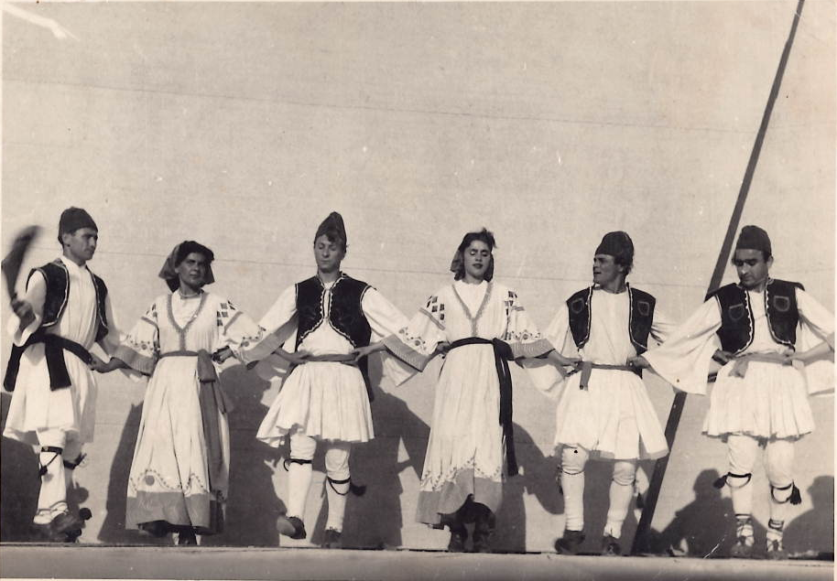
Kulturní instituce
uchování historického i kulturního povědomí, archivace vzpomínek, prezentace, předávání
1,5. generace: pěvecké, hudební a taneční soubory při DD; dospělé organizovala KSŘ
vliv na českou společnost (výuka novořečtiny na VŠ, kultura)
https://www.youtube.com/watch?v=zcFaAVP7qBk

Slide 11
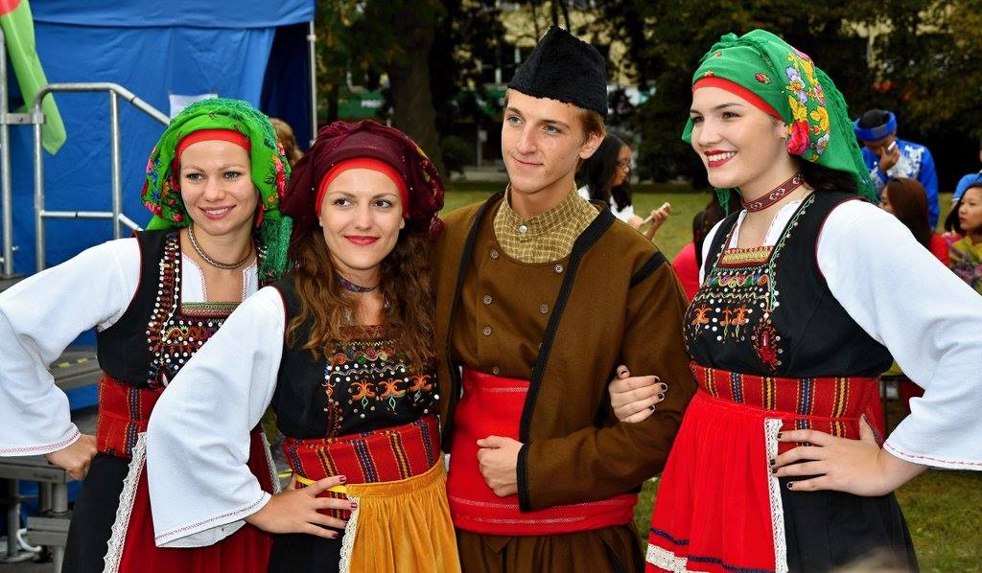
Asociace řeckých obcí ČR (Krnov, 1996): Praha, Brno, S Morava
Lyceum Řekyň v ČR (Brno, 2000)
Nadace Hellenika (Brno, 1998)
taneční soubory: při LŘ a AŘO (Taneční soubor LŘ, Prometheus, Akropolis Praha)
hudební skupiny (Janis Moris, Prometheus)
festivaly a zábavy: Řecký festival v Ostravě, Řecký den na Veveří (2. 6. 2018), pivovarská terasa Starobrna (15. 6. 2018)
https://www.youtube.com/watch?v=-4lCuTjt5JI

Slide 12
Literatura a badatelé
Především z vlastních řad, překládáno z a do řečtiny, téma příchodu a adaptace prvních dvou generací
Karel Konečný, Pavel Hradečný
Sotiris Joanidis, Konstantinos Tsivos, Antula Botu
Jaroslav Otčenášek
George Agathonikiadis
Moje tlustá řecká svatba

